Slide 1

Nacionalinė mokėjimo agentūra prie Žemės ūkio ministerijos
Blindžių g. 17, 08111 Vilnius, Lietuva, tel. (8 5) 252 6999, 1841, faks. (8 5) 252 6945,
www.nma.lt
LIETUVOS KAIMO PLĖTROS 2014-2020 METŲ PROGRAMOS PRIEMONIŲ ĮGYVENDINIMO TAISYKLIŲ PAKEITIMAI 2021 M.
Žemės ūkio paramos departamentas
Metodikų rengimo ir koordinavimo skyrius

Slide 2

PRISTATYMO STRUKTŪRA
Lietuvos kaimo plėtros 2014-2020 metų programos priemonių įgyvendinimo taisyklių pakeitimai 2021 m. :
  „Agrarinė aplinkosauga ir klimatas“
  „Su „Natura 2000“ ir Vandens pagrindų direktyva susijusios išmokos“
  „Ekologinis ūkininkavimas
  „Išmokos už vietoves, kuriose esama gamtinių ar kitų specifinių kliūčių“

Slide 3
PRIEMONIŲ ĮGYVENDINIMO TAISYKLĖS
Lietuvos kaimo plėtros 2014–2020 metų programos priemonės „Agrarinė aplinkosauga ir klimatas“ įgyvendinimo taisyklės, patvirtintos Lietuvos Respublikos žemės ūkio ministro 2015 m. balandžio 3 d. įsakymu Nr. 3D-254 „Dėl Lietuvos kaimo plėtros 2014–2020 metų programos priemonės „Agrarinė aplinkosauga ir klimatas“ įgyvendinimo taisyklių patvirtinimo“.
Lietuvos kaimo plėtros 2014–2020 metų programos priemonės „Ekologinis ūkininkavimas“ įgyvendinimo taisyklės, patvirtintos Lietuvos Respublikos žemės ūkio ministro 2015 m. balandžio 20 d. įsakymu Nr. 3D-286 „Dėl Lietuvos kaimo plėtros 2014–2020 metų programos priemonės „Ekologinis ūkininkavimas“ įgyvendinimo taisyklių patvirtinimo“.
Lietuvos kaimo plėtros 2014–2020 metų programos priemonės „Su „Natura 2000“ ir Vandens pagrindų direktyva susijusios išmokos“ įgyvendinimo taisyklės, patvirtintos Lietuvos Respublikos žemės ūkio ministro 2015 m. balandžio 1 d. įsakymu Nr. 3D-246 „Dėl Lietuvos kaimo plėtros 2014–2020 metų programos priemonės „Su „Natura 2000“ ir Vandens pagrindų direktyva susijusios išmokos“ įgyvendinimo taisyklių patvirtinimo“.
Lietuvos kaimo plėtros 2014–2020 metų programos priemonės „Išmokos už vietoves, kuriose esama gamtinių ar kitų specifinių kliūčių“ įgyvendinimo taisyklės, patvirtintos Lietuvos Respublikos žemės ūkio ministro 2015 m. balandžio 1 d. įsakymu Nr. 3D-245 „Dėl Lietuvos kaimo plėtros 2014–2020 metų programos priemonės „Išmokos už vietoves, kuriose esama gamtinių ar kitų specifinių kliūčių“ įgyvendinimo taisyklių patvirtinimo“.

Slide 4
AGRARINĖ APLINKOSAUGA IR KLIMATAS (1)
Pareiškėjas prisiima ir laikosi įsipareigojimų pagal veiklą deklaruotuose plotuose 3 m. (taikoma nuo 2021 m. teikiamoms paraiškoms) (12.8 p.);
Veiklą „Ražienų laukai per žiemą“ vykdyti ne didesniame kaip 30 proc. ražienų laukams tinkamų augalų rūšių plote. Didžiausias neapartas ražienų plotas, už kurį skiriama parama dalyvaujant veikloje, – ne didesnis kaip 50 ha. Pareiškėjams, kurie tiesioginėms išmokoms gauti deklaruoja iki 10 ha žemės ūkio naudmenų, ražienų plotas, už kurį skiriama parama dalyvaujant veikloje, plotas neribojamas (13.2.5.);
Trąšų ir kalkinimo medžiagų naudojimo apskaitos žurnalas (19.8.2 p.) bei Atliktų ūkio darbų pagal veiklas žurnalas (19.11 p.) turi būti užpildyti (pildo pats pareiškėjas arba su seniūnijos darbuotojų pagalba) per 5 darbo dienas po atliktų darbų atskirame Paraiškų priėmimo informacinės sistemos modulyje. Žurnalai turi būti saugomi visą prisiimtų įsipareigojimų laikotarpį ir metus jam pasibaigus.

Slide 5
AGRARINĖ APLINKOSAUGA IR KLIMATAS (2)
Pakeistas gyvulių vidurkio skaičiavimo laikotarpis:
„19.10. pareiškėjai ir (arba) paramos gavėjai, įgyvendinantys atitinkamą Priemonės veiklą, įsipareigoja laikyti arba gali laikyti atitinkamą SG skaičių pagal šių Taisyklių 3 priede pateikiamą (valdytojo ir (ar) partnerio) gyvulių perskaičiavimo į SG būdą (skaičiuojamas metinis vidurkis nuo praėjusių metų rugpjūčio 1 d. iki einamųjų metų liepos 31 d. pagal Ūkinių gyvūnų registre valdytojo ir (ar) partnerio vardu esančius duomenis). Jeigu einamaisiais metais pareiškėjo valdoje buvo atlikta patikra vietoje, kurios metu valdoje laikomi ūkiniai gyvūnai buvo tikrinami pagal Ūkinių gyvūnų registre valdytojo ir (ar) partnerio vardu esančius duomenis, tačiau patikros vietoje metu nustatytas SG skaičius neatitinka Ūkinių gyvūnų registre valdytojo ir (ar) partnerio vardu esančių duomenų, SG 1 ha bus perskaičiuojamas vadovaujantis patikros vietoje nustatytais duomenimis pagal šių Taisyklių 40 punkto nuostatas;“.

Slide 6
AGRARINĖ APLINKOSAUGA IR KLIMATAS (3)
„Ekstensyvus pievų tvarkymas ganant gyvulius“
„20.7. nenuganytos žolės likučius nušienauti ir išvežti iki spalio 30 d. Nenuganytos žolės likučių smulkinimas ir paskleidimas draudžiamas, išskyrus žolės likučius ganytuose plotuose (deklaruojamuose laukuose yra būtini gyvulių buvimo lauke požymiai – ekskrementų liekanos, išguldyta ir (arba) nuėsta žolė ar kiti požymiai), kai pareiškėjų arba jų valdos partnerio ar valdoje registruoto šeimos nario nuo praėjusių metų rugpjūčio 1 d. iki einamųjų metų liepos 31 d. laikytų žolėdžių ūkinių gyvūnų metinis vidurkis sudarė ne mažiau kaip 0,5 SG (vertinamas visų deklaruojamų pievų plotų ir laikytų žolėdžių ūkinių gyvūnų (galvijų, arklių, avių, ožkų) santykis);“

Slide 7
AGRARINĖ APLINKOSAUGA IR KLIMATAS (4)
„Ekstensyvus šlapynių tvarkymas“
„22.4.4. kai pareiškėjų arba jų valdos partnerio ar valdoje registruoto šeimos nario nuo praėjusių metų rugpjūčio 1 d. iki einamųjų metų liepos 31 d. laikytų žolėdžių ūkinių gyvūnų metinis vidurkis sudarė mažiau negu 0,3 SG hektarui, nenuganytos žolės likučius būtina nušienauti ir pašalinti nušienautą žolę bei nenuganytos arba nušienautos žolės likučius iki kitų metų kovo 1 d. Tais atvejais, kai žolėdžių ūkinių gyvūnų metinis vidurkis sudarė 0,3–1 SG hektarui, ir lauke yra aiškių ganymo požymių (ekskrementų liekanos, išguldyta ir (arba) nuėsta žolė ar kiti požymiai), šių plotų nebūtina papildomai šienauti, o po ganymo lauke likusi nenuėsta žolė nebus laikoma neatitikimu reikalavimams. Nušienautos ir nenuganytos žolės likučių smulkinimas ir paskleidimas draudžiamas, išskyrus žolės likučius ganytuose plotuose, kai žolėdžių ūkinių gyvūnų metinis vidurkis sudarė 0,5–1 SG (vertinamas visų deklaruojamų pievų plotų ir laikytų žolėdžių ūkinių gyvūnų (galvijų, arklių, avių, ožkų) santykis);“.
Papildyta nuostata:
„22.4.5. nearti šlapynių ir jų nepersėti kultūrinėmis žolėmis.“

Slide 8
AGRARINĖ APLINKOSAUGA IR KLIMATAS (5)
„Nykstančios meldinių nendrinukių populiacijos buveinių saugojimas natūraliose ir pusiau natūraliose pievose“
„23.5. nuo rugpjūčio 1 d. nušienauti visą likusį pagal šią veiklą deklaruotą plotą (50 proc.) ir nušienautą žolę išvežti iš lauko iki spalio 1 d. (išskirtiniais atvejais dėl aukšto gruntinio vandens (kai negali įvažiuoti žolei išvežti reikalinga technika) lygio iki spalio 1 d. nušienauta žolė turi būti kraunama į krūvas ir išvežta iš lauko iki kitų metų kovo 1 d.). Kai pareiškėjų arba jų valdos partnerio ar valdoje registruoto šeimos nario nuo praėjusių metų rugpjūčio 1 d. iki einamųjų metų liepos 31 d. laikytų žolėdžių ūkinių gyvūnų metinis vidurkis sudarė mažiau negu 0,3 SG hektarui, nenuganytos žolės likučius būtina nušienauti ir pašalinti nušienautą žolę bei nenuganytos arba nušienautos žolės likučius iki kitų metų kovo 1 d. Tais atvejais, kai žolėdžių ūkinių gyvūnų metinis vidurkis sudarė 0,3–1 SG hektarui, ir lauke yra aiškių ganymo požymių (ekskrementų liekanos, išguldyta ir (arba) nuėsta žolė ar kiti požymiai), šių plotų nebūtina papildomai šienauti, o po ganymo lauke likusi nenuėsta žolė nebus laikoma neatitikimu reikalavimams. Nušienautos ir nenuganytos žolės likučių smulkinimas ir paskleidimas draudžiamas, išskyrus žolės likučius ganytuose plotuose, kai žolėdžių ūkinių gyvūnų metinis vidurkis sudarė 0,5–1 SG (vertinamas visų deklaruojamų pievų plotų ir laikytų žolėdžių ūkinių gyvūnų (galvijų, arklių, avių, ožkų) santykis);“.

Slide 9
AGRARINĖ APLINKOSAUGA IR KLIMATAS (6)
„Vandens telkinių apsauga nuo taršos ir dirvos erozijos ariamojoje žemėje“
„26.6. Kai pareiškėjų arba jų valdos partnerio ar valdoje registruoto šeimos nario nuo praėjusių metų rugpjūčio 1 d. iki einamųjų metų liepos 31 d. laikytų žolėdžių ūkinių gyvūnų metinis vidurkis sudarė mažiau negu 0,3 SG hektarui, nenuganytos žolės likučius būtina nušienauti ir pašalinti nušienautą žolę bei nenuganytos arba nušienautos žolės likučius iki kitų metų kovo 1 d. Tais atvejais, kai žolėdžių ūkinių gyvūnų metinis vidurkis sudarė 0,3–1 SG hektarui, ir lauke yra aiškių ganymo požymių (ekskrementų liekanos, išguldyta ir (arba) nuėsta žolė ar kiti požymiai), šių plotų nebūtina papildomai šienauti, o po ganymo lauke likusi nenuėsta žolė nebus laikoma neatitikimu reikalavimams. Nušienautos ir nenuganytos žolės likučių smulkinimas ir paskleidimas draudžiamas, išskyrus žolės likučius ganytuose plotuose, kai žolėdžių ūkinių gyvūnų metinis vidurkis sudarė 0,5–1 SG (vertinamas visų deklaruojamų pievų plotų ir laikytų žolėdžių ūkinių gyvūnų (galvijų, arklių, avių, ožkų) santykis).“

Slide 10
AGRARINĖ APLINKOSAUGA IR KLIMATAS (7)
„Rizikos“ vandens telkinių būklės gerinimas“
„30.6. nenuganytos žolės likučius nušienauti ir išvežti iki spalio 30 d. Kai pareiškėjų arba jų valdos partnerio ar valdoje registruoto šeimos nario nuo praėjusių metų rugpjūčio 1 d. iki einamųjų metų liepos 31 d. laikytų žolėdžių ūkinių gyvūnų metinis vidurkis sudarė mažiau negu 0,3 SG hektarui, nenuganytos žolės likučius būtina nušienauti ir pašalinti nušienautą žolę bei nenuganytos arba nušienautos žolės likučius iki kitų metų kovo 1 d. Tais atvejais, kai žolėdžių ūkinių gyvūnų metinis vidurkis sudarė 0,3–1 SG hektarui, ir lauke yra aiškių ganymo požymių (ekskrementų liekanos, išguldyta ir (arba) nuėsta žolė ar kiti požymiai), šių plotų nebūtina papildomai šienauti, o po ganymo lauke likusi nenuėsta žolė nebus laikoma neatitikimu reikalavimams. Nušienautos ir nenuganytos žolės likučių smulkinimas ir paskleidimas draudžiamas, išskyrus žolės likučius ganytuose plotuose, kai žolėdžių ūkinių gyvūnų metinis vidurkis sudarė 0,5–1 SG (vertinamas visų deklaruojamų pievų plotų ir laikytų žolėdžių ūkinių gyvūnų (galvijų, arklių, avių, ožkų) santykis).“
Papildyta nuostata, jog Agentūra:
„39³. turi teisę paprašyti pareiškėjų pateikti įsipareigojimų įvykdymo įrodymus mobiliąja programėle „NMA agro“. Pareiškėjams nepateikus šių įrodymų Agentūra privalo kitais būdais įsitikinti, kaip laikomasi įsipareigojimų.“

Slide 11
SU „NATURA 2000“ IR VANDENS PAGRINDŲ DIREKTYVA SUSIJUSIOS IŠMOKOS (1)
Pakeista:
„10.4.1.1.1. pievas (kodai GPŽ, GPA, DGP), žolinius azotą kaupiančius augalus ariamojoje žemėje (visi klasifikatoriaus III grupės kodai) nušienauti bent 1 kartą per metus nuo einamųjų metų birželio 15 d. iki spalio 30 d. (įskaitytinai) arba nuganyti (deklaruojamuose laukuose yra būtini gyvulių buvimo lauke požymiai – ekskrementų liekanos, išguldyta ir (arba) nuėsta žolė ar kiti požymiai). Jeigu pareiškėjo arba jo valdos partnerio ar valdoje registruoto šeimos nario einamųjų metų laikotarpiu nuo sausio 1 d. iki birželio 30 d. laikytų žolėdžių ūkinių gyvūnų vidurkis sudarė ne mažiau kaip 0,3 SG hektarui (vertinamas visų deklaruojamų pievų plotų ir laikytų žolėdžių ūkinių gyvūnų (galvijų, arklių, avių, ožkų, danielių, dėmėtųjų elnių, tauriųjų elnių, Dovydo elnių, bizonų, stumbrų) santykis), pievų plotuose ganymo sezono metu yra ganoma, šių plotų nebūtina papildomai šienauti, o po ganymo lauke likęs nedidelis nenuėstos žolės kiekis nebus laikomas neatitikimu reikalavimams. Tais atvejais, kai ūkinių gyvūnų vidurkis sudarė mažiau nei 0,3 SG hektarui, likusi po ganymo žolė (šienas, žalioji masė ar kt.) turi būti nušienauta ir sutvarkyta (išvežta iš lauko);“
„10.4.1.1.1¹. šienavimo metu nupjauta žolė (šienas, žalioji masė ar kt.) ganyklose arba pievose turi būti sutvarkyta (išvežta iš lauko), mulčiuoti (smulkinti ir paskleisti) draudžiama, išskyrus žolės likučius ganytuose plotuose, kai pareiškėjų (arba jų valdos partnerio ar valdoje registruoto šeimos nario) einamųjų metų laikotarpiu nuo sausio 1 d. iki birželio 30 d. laikytų žolėdžių ūkinių gyvūnų vidurkis sudarė ne mažiau kaip 0,5 SG hektarui (vertinamas visų deklaruojamų pievų plotų ir laikytų žolėdžių ūkinių gyvūnų (galvijų, arklių, avių, ožkų, danielių, dėmėtųjų elnių, tauriųjų elnių, Dovydo elnių, bizonų, stumbrų) santykis);“

Slide 12
SU „NATURA 2000“ IR VANDENS PAGRINDŲ DIREKTYVA SUSIJUSIOS IŠMOKOS (2)
Pakeista:
„10.4.1.1.2. nuo einamųjų metų sausio 1 d. iki rugpjūčio 1 d. juodajame pūdyme nevykdoma jokia žemės ūkio gamyba (t. y. sėja, auginimas ir derliaus nuėmimas) einamųjų metų produkcijai gauti. Juodasis pūdymas turi būti periodiškai įdirbamas taip, jog jame nebūtų subrendusių ir žydėjimo stadiją pasiekusių piktžolių. Nuo einamųjų metų sausio 1 d. iki rugpjūčio 1 d. žaliajame pūdyme nevykdoma jokia žemės ūkio gamyba einamųjų metų produkcijai gauti, t. y negali būti ganomi gyvuliai, šienaujama žolė (išskyrus žaliosios masės susmulkinimą ir įterpimą į dirvą). Žaliajame pūdyme auginami žemės ūkio augalai ne vėliau kaip iki einamųjų metų rugsėjo 1 d. turi būti įterpiami į dirvą (žaliosios masės susmulkinimas ir įterpimas į dirvą nėra laikomas žemės ūkio gamybos vykdymu), o prieš įterpiant į dirvą, draudžiama nuimti šių augalų derlių;
„10.4.1.1.3. sodų ir uogynų tarpueilius (išskyrus tuos tarpueilius, kuriuose yra pieva) periodiškai įdirbti (mechaniškai arba chemiškai) taip, kad juose būtų sunaikintos piktžolės. Sodų ir uogynų (deklaruojamų TI klasifikatoriaus kodais: OBS, KRS, SLS, VYS, TRS, KTS, ASU, JSU, RSU, BSU, AVU, ARU, SVU, ŠIU, GEU, BKU, SPU, PUU, ŠAU, ERK, GUD, ŠRM, SMD, AKT, RŠT, SOM, UOM) tarpueilius, kuriuose yra pieva, nušienauti ne mažiau kaip 1 kartą per metus nuo einamųjų metų birželio 15 d. iki spalio 30 d. Soduose ir uogynuose iš deklaruojamų laukų ploto iki minėtos datos pašalinti negyvus vaismedžius, vaiskrūmius ir jų liekanas;“.
„10.4.1.1.3¹. šienavimo metu nupjauta žolė (šienas, žalioji masė ar kt.) sodų ir uogynų tarpueiliuose, kuriuose yra pieva, turi būti sutvarkyta (išvežta iš lauko iki spalio 30 d.);“.
„10.4.1.1.4. Nemuno deltos užliejamų pievų teritorijoje, kuri priskiriama prie vietovių, kuriose esama specifinių kliūčių, kategorijos (Lumpėnų, Stoniškių, Kintų ir Rusnės seniūnijose), žolės ritinius išvežti iš laukų iki spalio 30 d.;“.

Slide 13
SU „NATURA 2000“ IR VANDENS PAGRINDŲ DIREKTYVA SUSIJUSIOS IŠMOKOS (3)
Pakeista:
10.4.1.4. ūkiai, tręšiantys organinėmis ir (arba) mineralinėmis trąšomis iki 30 ha žemės ūkio naudmenų per kalendorinius metus, ūkiai, valdoje naudojantys kalkinimo medžiagas, privalo pildyti Programos priemonės „Agrarinė aplinkosauga ir klimatas“ įgyvendinimo taisyklių, patvirtintų Lietuvos Respublikos žemės ūkio ministro 2015 m. balandžio 3 d. įsakymu Nr. 3D-254 „Dėl Lietuvos kaimo plėtros 2014–2020 metų programos priemonės „Agrarinė aplinkosauga ir klimatas“ įgyvendinimo taisyklių patvirtinimo“, 2 priede nurodytą Trąšų ir kalkinimo medžiagų naudojimo apskaitos žurnalą. Žurnalas turi būti užpildytas (pildo pats pareiškėjas arba su seniūnijos darbuotojų pagalba) per 5 darbo dienas atskirame PPIS modulyje. Žurnalas turi būti saugomas visą prisiimtų įsipareigojimų laikotarpį ir metus jam pasibaigus;“.
„10.4.1.6. pareiškėjai, kurie valdose privalo laikytis nustatytų ganymo ar šienavimo terminų tvarkydami pievas ir (ar) ganyklas, privalo pildyti Pievų ir (ar) ganyklų tvarkymo darbų registracijos žurnalą (toliau – žurnalas), kurio forma pateikta šių taisyklių 2 priede, nurodydami šienavimo datą. Atlikus pievų ir (ar) ganyklų tvarkymo darbus, žurnalas užpildomas (pildo pats pareiškėjas arba su seniūnijos darbuotojų pagalba) ne vėliau kaip per 3 darbo dienas atskirame PPIS modulyje. Žurnalas turi būti saugomas visą prisiimtų įsipareigojimų laikotarpį ir metus jam pasibaigus;“.

Slide 14
SU „NATURA 2000“ IR VANDENS PAGRINDŲ DIREKTYVA SUSIJUSIOS IŠMOKOS (4)
Papildyta nauju papunkčiu:
„15.5. Jeigu šienavimo ar ganymo terminai konkrečioje teritorijoje nėra reglamentuojami (specialiosiose žemės ir miško naudojimo sąlygose, saugomos teritorijos nuostatuose, apsaugos reglamentuose, saugomos teritorijos planavimo dokumentuose, apsaugos sutartyse su privačios žemės savininkais ar valstybinės žemės valdytojais), šienavimas pradedamas nuo birželio 15 d. ir užbaigiamas iki spalio 30 d. (jei ganomi gyvuliai – ganiavos terminas nenustatomas).
Pagal priemonės „Agrarinė aplinkosauga ir klimatas“ veiklas deklaruojamuose plotuose, patenkančiuose į „Natura 2000“ teritorijas, pareiškėjas privalo laikytis priemonės „Agrarinė aplinkosauga ir klimatas“ veiklų taisyklėse nurodytų šienavimo ir ganymo terminų.“

Slide 15
SU „NATURA 2000“ IR VANDENS PAGRINDŲ DIREKTYVA SUSIJUSIOS IŠMOKOS (5)
Pakeista (dėl sankcijų taikymo):
„35.6. dėl nustatytų draudimų ar apribojimų, nurodytų 15.1–15.4 papunkčiuose ir 17 punkte, nesilaikymo, parama pagal atitinkamą remiamą veiklą einamaisiais metais neteikiama;“;
„35.11. jei patikrų metu deklaruotame lauke nustatomas neatitikimas, susijęs bent su vieno žemės ūkio veiklos vykdymo kriterijaus, numatyto taisyklių 10.4.1.1.2, 10.4.1.1.4 ir 10.4.1.1.5 papunkčiuose, įgyvendinimu, laikoma, kad paramai netinkamame plote (lauke ar lauko dalyje, kuriuose nustatytas pažeidimas) yra neteisingo deklaravimo atvejis. Jei patikrų metu deklaruotame lauke nustatomas neatitikimas, susijęs bent su vieno žemės ūkio veiklos vykdymo kriterijaus, numatyto taisyklių 10.4.1.1.1, 10.4.1.1.1^{1,} 10.4.1.1.3 ir 10.4.1.1.3¹ papunkčiuose, įgyvendinimu ar 15.5 papunktyje nustatytų apribojimų nesilaikymu, už lauką, kuriame nustatyti neatitikimai, parama neskiriama;“.

Slide 16
EKOLOGINIS ŪKININKAVIMAS (1)
2021 m. paramos gali kreiptis ūkininkai ir juridiniai asmenys, vykdantys su ekologine žemės ūkio gamyba susijusią veiklą;
Laikytis įsipareigojimų pagal Priemonę nuo 2021 m. (2 metus) laikotarpiu nuo pirmos paramos paraiškos pateikimo dienos iki paskutiniųjų įsipareigojimo metų nustatytos žemės ūkio naudmenų ir kitų plotų deklaravimo pradžios dienos;“
Per įsipareigojimų laikotarpį 2021–2022 m., nuo pirmos paraiškos pateikimo datos nesumažinti paramos paraiškoje nurodytų plotų daugiau kaip 10 proc. pagal Priemonę;
Kai pareiškėjas ir (arba) paramos gavėjas 2022 m. nesilaikė įsipareigojimų dėl objektyvių aplinkybių (kai lauke ar jo dalyje buvo tvarkomas valstybės turtas (melioracijos grioviai) ir pan.) ir jeigu pareiškėjas ir (arba) paramos gavėjas nuo šiame papunktyje nurodytų aplinkybių sužinojimo ne vėliau kaip per 15 darbo dienų raštu informavo Agentūrą, sankcijos dėl įsipareigoto ploto sumažėjimo netaikomos;
SVARBU: Nebus taikomas įsėlio reikalavimas (panaikinti 22.13; 26.1 -26.5; 54.4 p.); visoje valdoje vykdoma ekologinė gamyba (panaikinti 8.2; 54.11 p.); auginami sodai, uogynai, daržovės ir bulvės (panaikinti 8.3; 54.14 p.)

Slide 17
EKOLOGINIS ŪKININKAVIMAS (2)
Parama mokama pagal remiamas veiklas:
„Parama ekologiniam ūkininkavimui“ už:
javus – 218 Eur už 1 ha;
javus pašarams ‒ 232 Eur už 1ha;
javus, daugiametes žoles sėklai – 273 Eur už 1ha;
daugiamečių žolių įsėlį ‒ 59 Eur už 1ha;
daugiametes žoles – 176 Eur už 1 ha;
daržoves, bulves – 525 Eur už 1 ha;
vaistažoles, aromatinius ir prieskoninius augalus – 487 Eur už 1 ha;
uogynus ir sodus – 518 Eur už 1 ha.
„Parama perėjimui prie ekologinio ūkininkavimo“ už:
javus – 238 Eur už 1 ha;
javus pašarams ‒ 247 Eur už 1 ha;
javus, daugiametes žoles sėklai – 298 Eur už 1 ha;
daugiamečių žolių įsėlį ‒ 59 Eur už 1 ha;
daugiametes žoles – 182 Eur už 1 ha;
daržoves, bulves – 525 Eur už 1 ha;
vaistažoles, aromatinius ir prieskoninius augalus – 516 Eur už 1 ha;
uogynus ir sodus – 534 Eur už 1 ha.
Bendras įsipareigojimų laikotarpis yra 2 metai pagal Priemonės veiklas „Parama perėjimui prie ekologinio ūkininkavimo“ ir „Parama ekologiniam ūkininkavimui“,

Slide 18
EKOLOGINIS ŪKININKAVIMAS (3)
NAUJA!
49.1. Viršijus Priemonei įgyvendinti skirtas lėšas 2021 m. pateiktoms paraiškoms, papildomas paramos paraiškų vertinimas atliekamas reitinguojant;
Reitingavimas taikomas tik naujai deklaruotiems plotams, kurie praėjusiais metais nebuvo sertifikuoti VšĮ „Ekoagros“;
Pirmenybė teikiama mažiausiam pagal Priemonę naujai deklaruotam plotui (didėjimo linkme), už kurį praėjusiais metais nebuvo prašyta paramos;
49.2. Agentūra, atlikusi 2021 m. pareiškėjų paraiškose deklaruoto ploto reitingavimą, per 20 darbo dienų informuoja pareiškėjus, kad vertinant jų paraiškas bei apskaičiuojant paramą pagal Priemonę bus taikomas reitingavimas.
11.3. viršijus Priemonei įgyvendinti skirtas lėšas 2021 m. pateiktoms paraiškoms bei taikant paramos paraiškų reitingavimą, valdos dalijimas tikrinamas tik antraisiais įsipareigojimų metais.

Slide 19
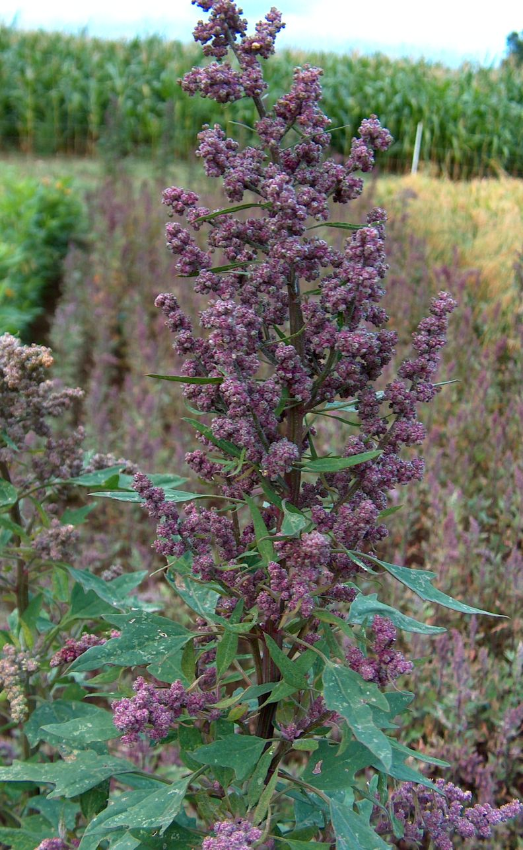
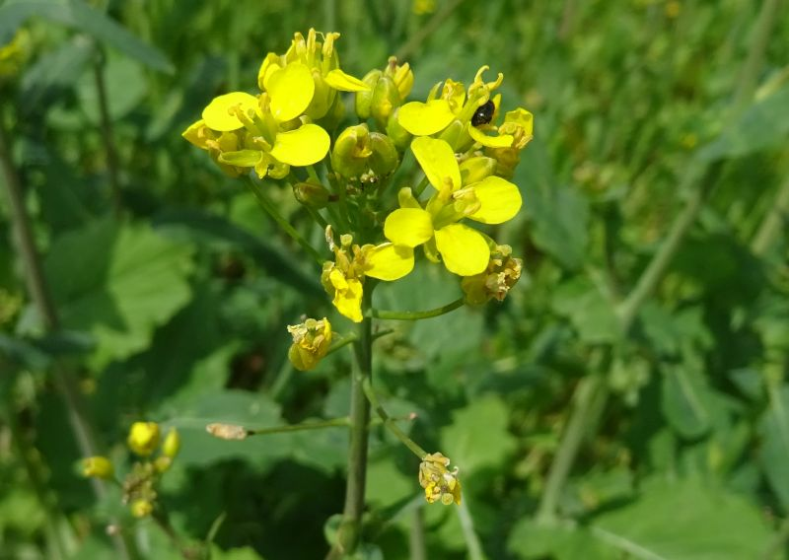
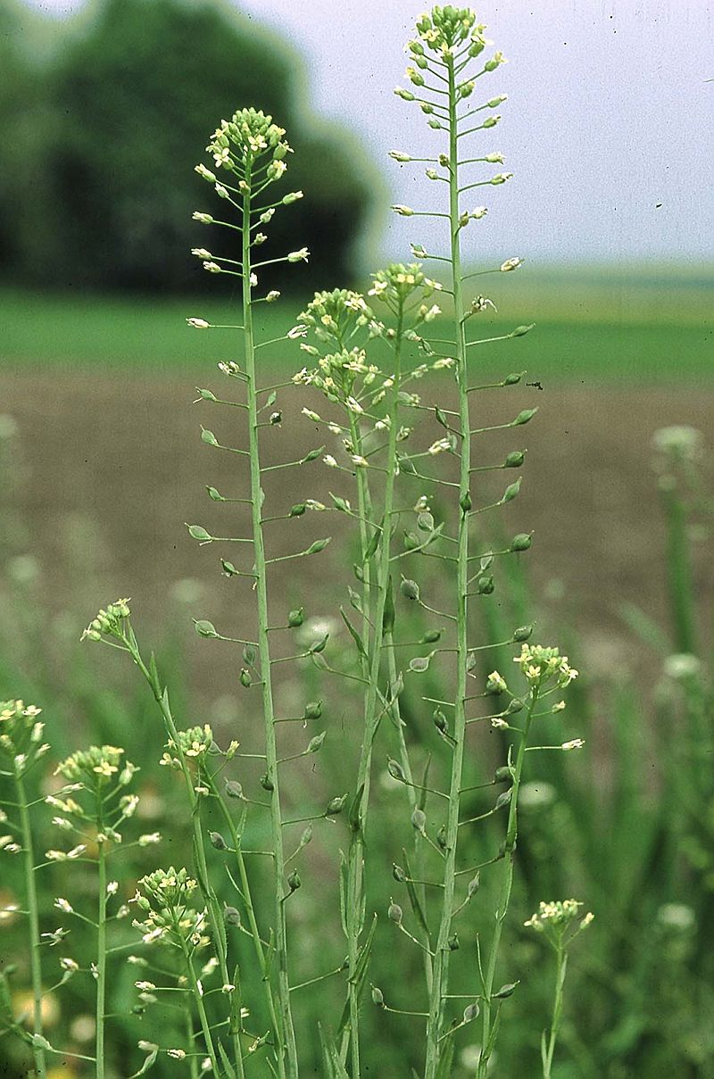
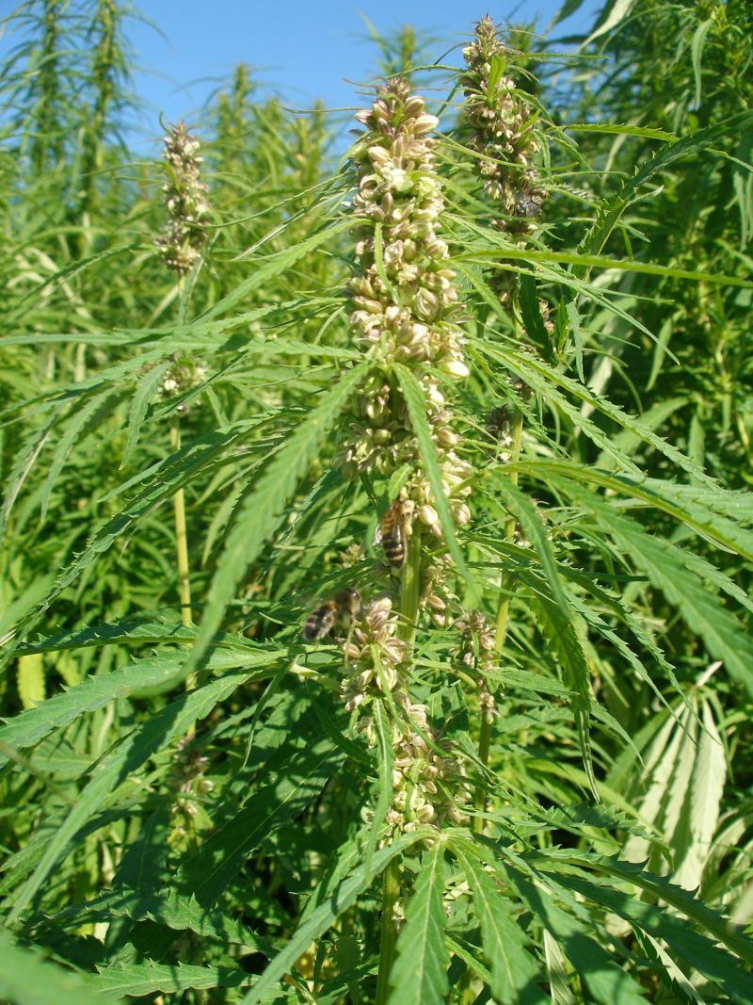
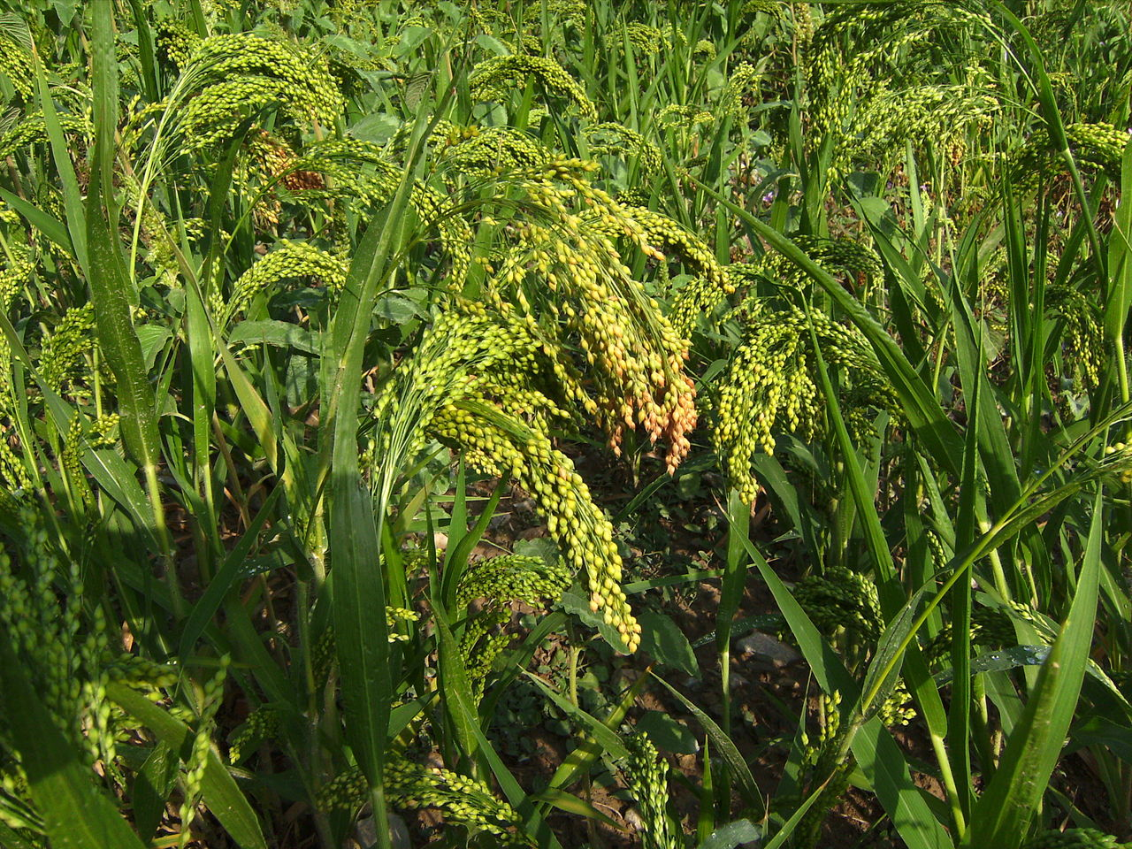
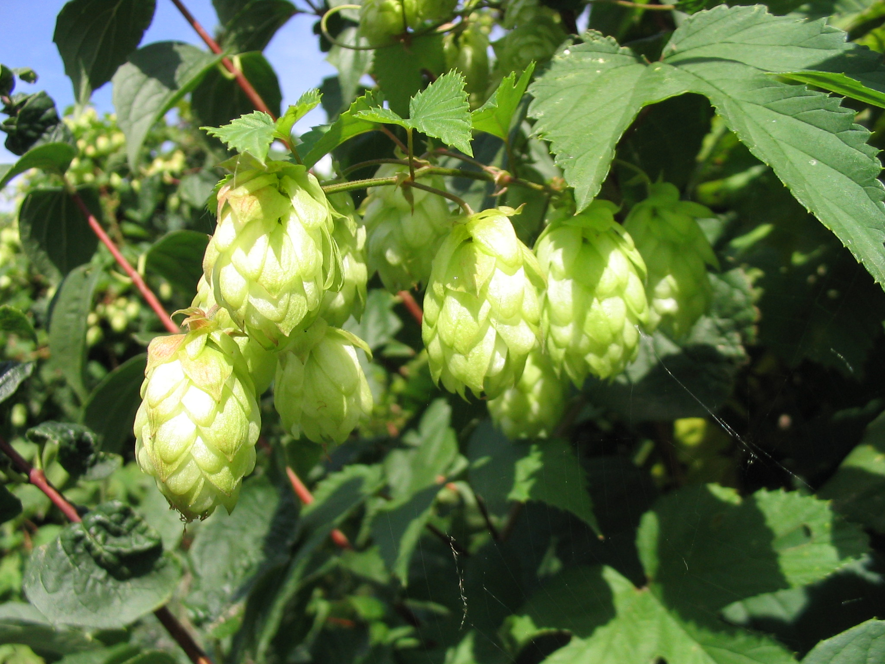
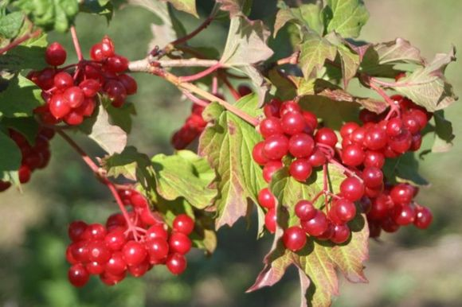
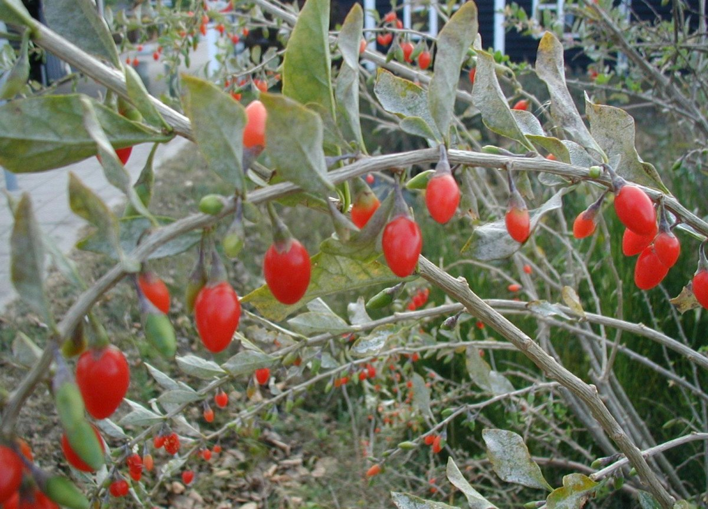
EKOLOGINIS ŪKININKAVIMAS (4)
Papildytas pagal priemonę remiamų augalų rūšių sąrašas (2 priedas):
Bolivinės balandos Rapsukai Judra Pluoštinės kanapės sėklai
Sorgai Apyniai Putinų uogynai Ožerškiai

Slide 20
IŠMOKOS UŽ VIETOVES, KURIOSE ESAMA GAMTINIŲ AR KITŲ SPECIFINIŲ KLIŪČIŲ (1)
Veiklos sritis „Išmoka ūkininkaujantiesiems vietovėse, kuriose esama didelių gamtinių kliūčių“:
  didesnio intensyvumo gamtinių kliūčių ir (arba) trūkumų – 61,6 Eur už ha (iki 100 ha imtinai plotas remiamas 100 proc., plotas daugiau kaip 100 ha iki 500 ha imtinai – 70 proc. arba 43 Eur už ha, plotas daugiau kaip 500 ha – 25 Eur už ha);
  mažesnio intensyvumo gamtinių kliūčių ir (arba) trūkumų – 50,05 Eur už ha (iki 100 ha imtinai plotas remiamas 100 proc., plotas daugiau kaip 100 ha iki 500 ha imtinai – 70 proc. arba 35 Eur už ha, plotas daugiau kaip 500 ha – 25 Eur už ha);
  vietovėse, kurios neteko mažiau palankių ūkininkauti vietovių statuso – 25 Eur už ha pereinamuoju laikotarpiu 2021 m.
Veiklos sritis „Išmoka ūkininkaujantiesiems vietovėse, kuriose esama specifinių kliūčių“:
  intensyvaus karsto zonoje kompensacinė išmoka yra 25 Eur už ha;
  potvynių užliejamose teritorijose kompensacinė išmoka yra 25 Eur už ha.

Slide 21
Nacionalinė mokėjimo agentūra prie Žemės ūkio ministerijos
Blindžių g. 17, 08111 Vilnius, Lietuva, tel. (8 5) 252 6999, 1841, faks. (8 5) 252 6945,
www.nma.lt
AČIŪ UŽ DĖMESĮ

